Slide 1

Mở rộng vốn từ về hoạt động thể thao, vui chơi
Câu nêu hoạt động – tr 36

Slide 2

YÊU CẦU CẦN ĐẠT
- Nói được tên các dụng cụ thể thao trong tranh.
- Dựa vào tranh và gợi ý dưới tranh, nói tên các trò chơi dân gian.
- Đặt câu về hoạt động trong mỗi tranh

Slide 3
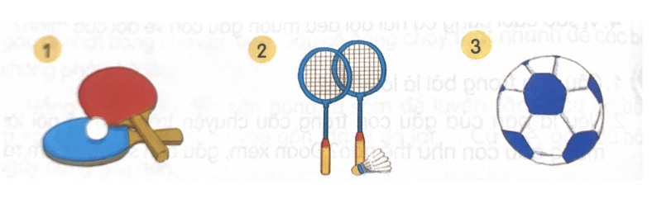
Bài 1: Nói tên các dụng cụ thể thao sau:

Slide 4

Cùng chia sẻ

Slide 5

Vợt bóng bàn
Quả bóng bàn
Quả bóng đá
Vợt cầu lông
Quả cầu lông

Slide 6
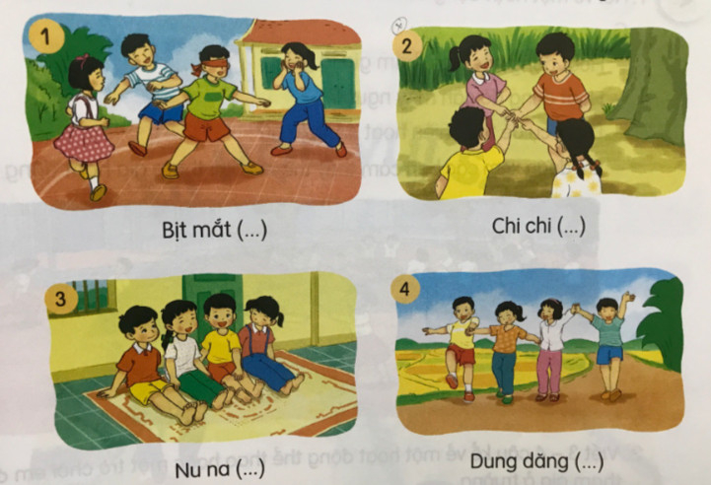
Bài 2: Dựa vào tranh và gợi ý dưới tranh, nói tên các trò chơi dân gian:

Slide 7
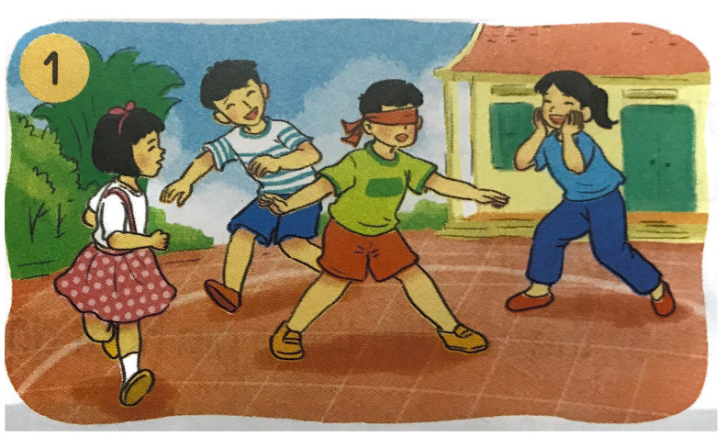
Bịt mắt
bắt dê
( … )

Slide 8
Cùng chia sẻ

Slide 9
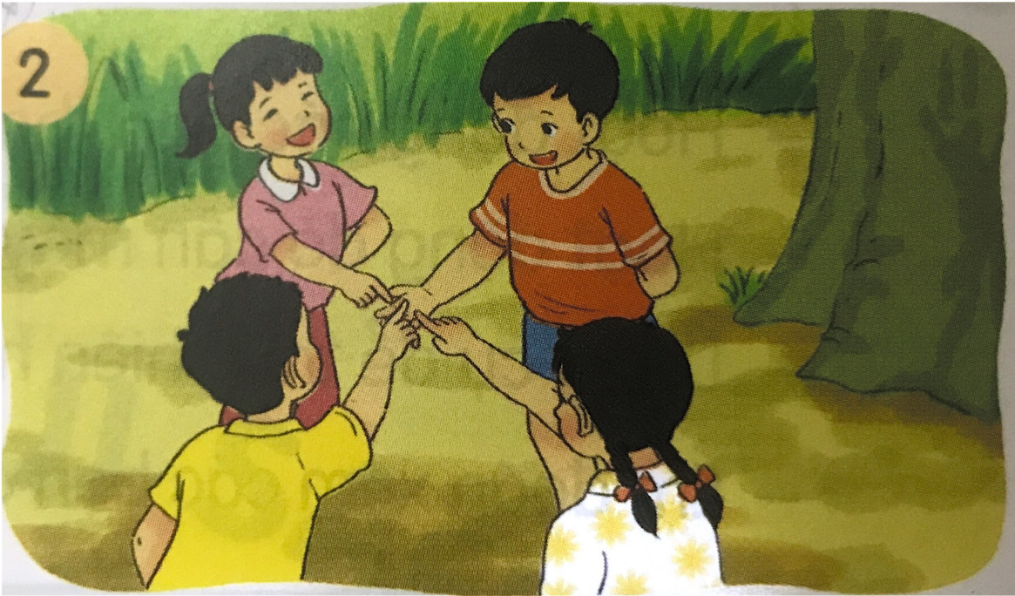
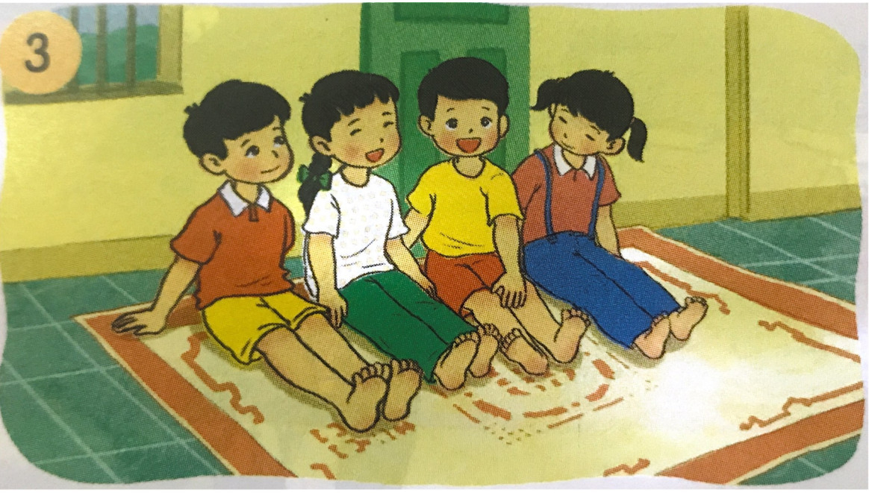
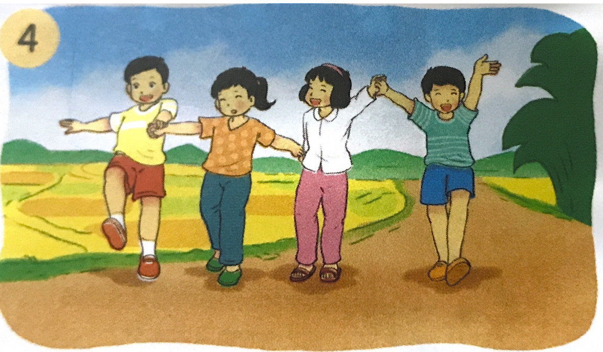
Chi chi chành chành
Nu na nu nống
Dung dăng dung dẻ

Slide 10
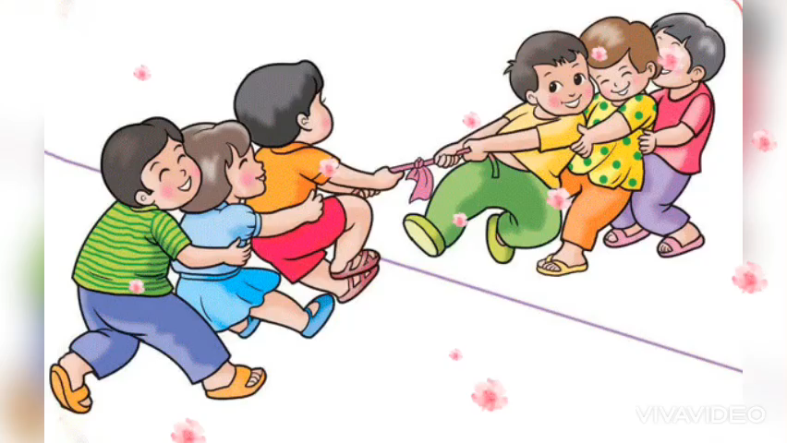
Kép co

Slide 11
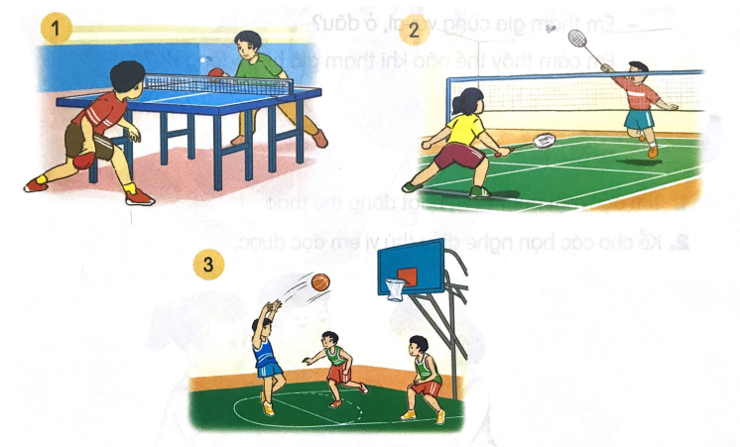
Bài 3: Đặt câu về hoạt động trong mỗi tranh:

Slide 12
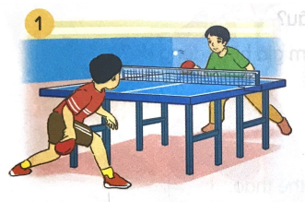
M: Hai bạn chơi bóng bàn.
chơi bóng bàn.

Slide 13
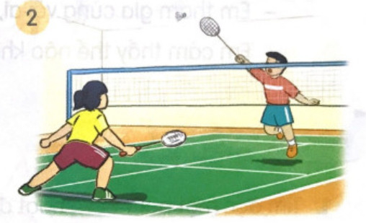
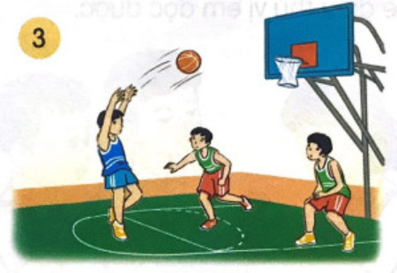
- Các bạn đang chơi cầu lông.
- Hai bạn đánh cầu lông.
- Bạn đang phát cầu.
- Các bạn chơi bóng rổ.
- Bạn áo xanh dương đang ném bóng.

Slide 14
YÊU CẦU CẦN ĐẠT
- Nói được tên các dụng cụ thể thao trong tranh.
- Dựa vào tranh và gợi ý dưới tranh, nói tên các trò chơi dân gian.
- Đặt câu về hoạt động trong mỗi tranh

Slide 15

Củng cố bài học

Slide 16

Cảm ơn quý thầy cô

